Slide 1
Java Programming on PostgreSQL Database
Tunahan ALTINTOP
Notes:
27.07.2018 Cuma

Slide 2
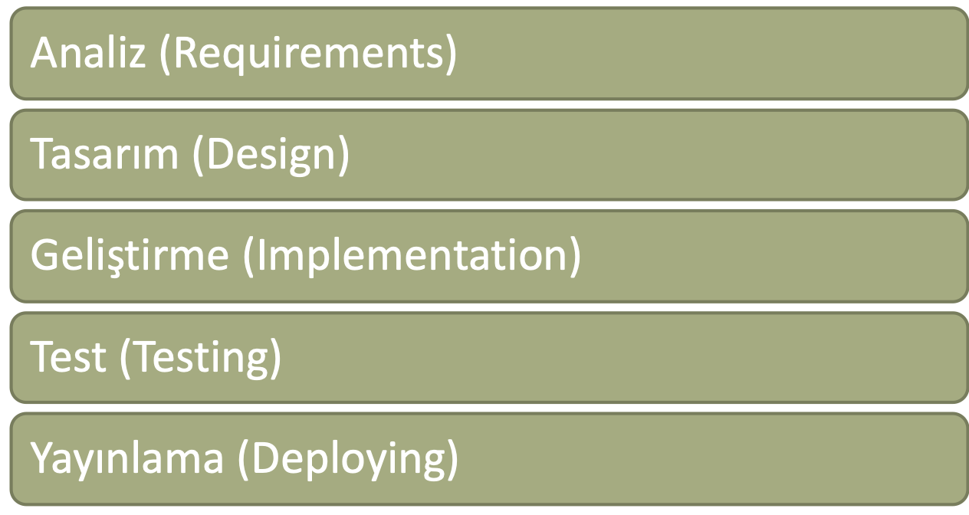
Plan
Notes:
Öncelikle bu nedir? Bu, yazılım geliştirme modellerinden en temel olan şelalen modelidir. Bu modele göre ders planımızı belirleyeceğiz.

Slide 3
Analiz (Requirements)
Geliştirme ortamı olarak, IntellijIDEA kullanılacaktır. Bundan sonraki bölümlerde kısaca idea olarak adlandırılacaktır. (IntellijIDEA as IDE)
Mevcut bir PostgreSQL veritabanı olduğu varsayılmaktadır. Bu veritabanına idea database tool ile bağlantı yapılacak ve gerekli olan tablolar oluşturulacaktır. Bundan sonraki bölümlerde PostgreSQL veritabanı, kısaca database olarak adlandırılacaktır. (Testing on available database with idea database tool)
Proje, Java programlama dili ile geliştirilecektir.
Proje yapısı, Maven ile oluşturulup yönetilecektir.
Notes:
IDE, Integrated development enviroment.
Maven, proje geliştirirken proje içerisinde bir standart oluşturmamızı, geliştirme sürecini basitleştirmemizi, dokümantasyonumuzu etkili bir şekilde oluşturmamızı, projemizdeki kütüphane bağımlılığını ve IDE bağımlılığını ortadan kaldırmamızı sağlayan bir araçtır.

Slide 4
Analiz (Requirements)
JDBC Driver mantığına değinilecektir. Maven projesine gerekli olan JDBC driver nasıl eklenir sorusu cevaplandırılacaktır. (JDBC Drive and adding to Maven project as dependency)
Keyif Metre isimli web uygulaması geliştirilecektir. (Planned web project is Self Pleasure Measurement) ☺
Web uygulaması geliştirilirken JSF tabanlı Primefaces framework kullanılacaktır.

Slide 5
Analiz (Requirements)
Proje içerisinde, JDBC ile database connection kuran, select, insert, update ve delete işlemleri yapan basit bir test uygulaması geliştirilecektir. Keyif Metre uygulamasının kullanıcı tablosu kullanılacaktır. (Simple testing with JDBC on user table of the project)
Notes:
JDBC (Java Database Connectivity) is an API for the Java programming language that defines how a client may access a database. It provides methods for querying and updating data in a database. JDBC is oriented towards relational databases. From a technical point of view, the API is as a set of classes in the java.sqlpackage. To use JDBC with a particular database, we need a JDBC driver for that database.

Slide 6
Analiz (Requirements)
ORM mantığına değinilecektir. JDBC vs ORM karşılaştırması yapılacaktır.
Hibernate framework yapısına değinilecektir. Maven projesine Hibernate ile ilgili bağımlıklıkların nasıl tanımlanacağı ve gerekli configürasyonun nasıl yapılacağı soruları cevaplandırılacaktır. Projenin bundan sonraki bölümleri Hibernate framework kullanılarak geliştirilecektir. (Hibernate framework configuration and adding to Maven project as dependency.)
Proje Github üzerinde açık kaynak olarak yayınlanacaktır. (https://github.com/tunahanaltintop/int2j-pg)
Notes:
ORM (Object/Relational Mapping); bir ilişkisel veritabanıyla nesneyi bağlamak için metadata (veri hakkında veri, üstbilgi) tanımlayan programlama tekniğidir.
Hibernate Java geliştiriciler için geliştirilmiş bir ORM kütüphanesidir. Nesne yönelimli modellere göre veritabanı ile olan ilişkiyi sağlayarak, veritabanı üzerinde yapılan işlemleri kolaylaştırmakla birlikte kurulan yapıyı da sağlamlaştırmaktadır.
GitHub, git yazılımı ile entegre olmuş bir depolama alanıdır. Git ile GitHub birbirine karıştırmayın lütfen. Git versiyon kontrol sistemidir. Diğer popüler bir versiyon kontrol sistemi SVN dir.

Slide 7
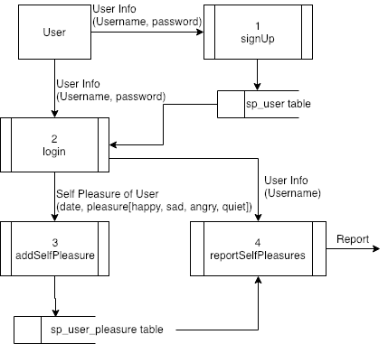
Tasarım (Design)
Uygulama veri akış diyagramı (Data flow diagram of app) (https://www.draw.io/):
Notes:
Veri akış diyagramı DFD, yukarıdan-aşağıya bir yaklaşımla oluşturulur. Sistem önce en genel hatlarıyla ele alınır. Daha sonra sistemin iç yapısındaki işlemler ve bu işlemler arasındaki ilişkiler, gerekli bir ayrıntı düzeyine kadar şekillendirilir.
Veri Akış Diyagramı Neyi Gösterir
*Sitemin durağan yapısını gösterir.
*Sistemin aşamalarını ve bu aşamalar arasındaki veri akış ilişkisini gösterir.
*Sistem ile ilişkili olan kurum birimlerin ya da dış birimleri kaynak olarak gösterir.
*Sistemi için gerekli olan ana veri depolarının neler olduğunu ve hangi aşamalar tarafından kullanıldığını gösterir.
*Sisteminin süreçlerini yukarıdan- aşağıya ayrıştırma ile gösterir.

Slide 8
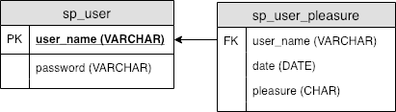
Tasarım (Design)
Veritabanı diyagramı (Database diagram of app) (https://www.draw.io/):
Notes:
Veritabanı diyagramı ilişkisel veritabanı tablolarını ve ilişkilerini görmeye yarayan diyagram türüdür.

Slide 9
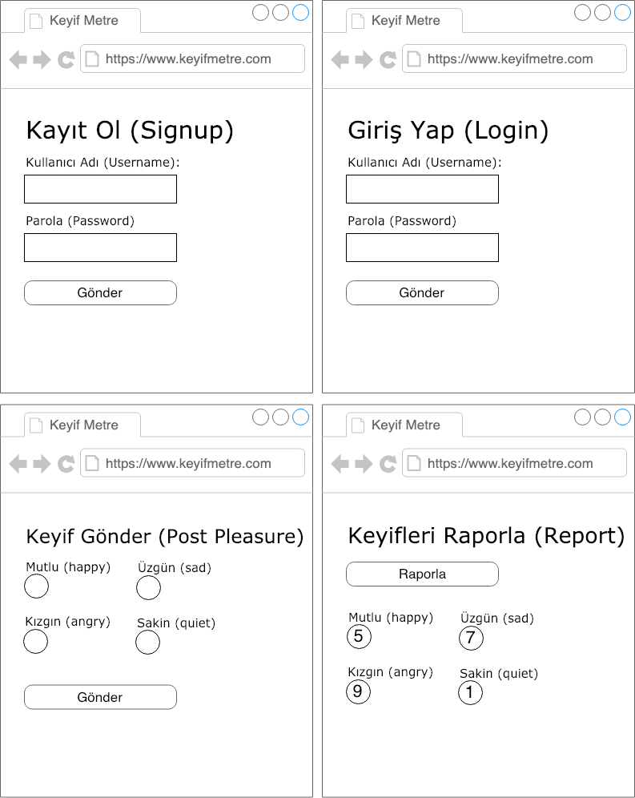
Tasarım (Design)
Mockups (https://www.draw.io/):
Notes:
Yazılım projelerinde Mockup, tasarlanacak uygulamaya ait ekranların kabaca görsellerini ifade etmektedir.

Slide 10
Diğer Aşamalar (Remains)
Geliştirme (Implementation)
Test (Testing)
Yayınlama (Deploying)

Slide 11
Dinlediğiniz için Teşekkürler..
İletişim: tunahanaltintop@gmail.com

